Slide 1
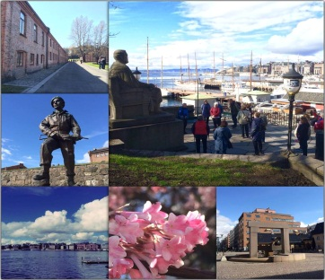
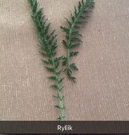
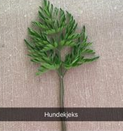
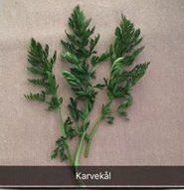
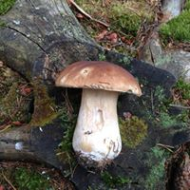
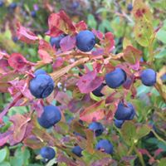
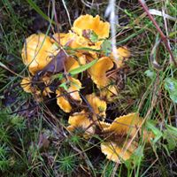
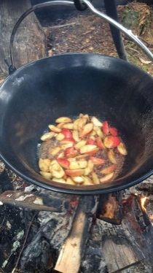
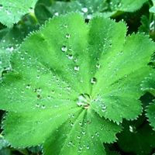
Styret i Østre Udnes Bygdekvinnelag
Leder: Eva Øvren
evaovren@online.no
Tlf: 959 16 139
Nestleder: Ann Kristin Huser
ann_kristin_husera@hotmail.com
Tlf: 928 61 344
Kasserer: Ane Aanerud Grøndahl
ane-2@online.no
Tlf: 90085893
Sekretær: Marit Ringereide
mringer@online.no
Tlf: 936 68 423
Studieleder: Elin Jødahl Skovseth
elin.jodahl@yahoo.no
Tlf: 959 36 644 Styremedlem: Anny Sagen
anny-sag@online.no
Tlf: 416 62 423 1.Vara: Torill Nevland Fallet
tnevland@hotmail.com
Tlf: 936 38 054
Norges bygdekvinnelags mål med råvareaksjonen er at flere skal bli kjent og ta i bruk det rike mangfoldet av ville vekster vi har i den norske naturen.
Å høste av de lokale ressursane er positivt for miljøet og øker nærheten og kunnskap om naturen rundt oss.
NBKs råvareaksjon for 2017
2017
Velkommen til
Østre Udnes Bygdekvinnelag!
Enkel og god dessert på bålet
Ta en ss smør i gryta og la
det smelte. Tilsett eplebåter.
La det surre i et par minutter.
Dryss over sukker og kanel.
Bland godt. Smaker godt alene
eller sammen med kesam, is
el. krem.
Velbekomme ☺

Slide 2
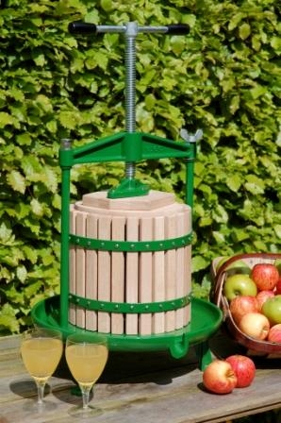
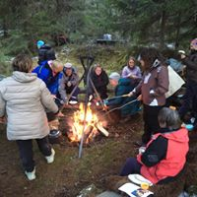
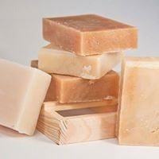
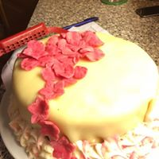
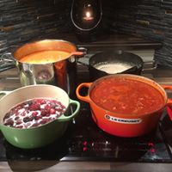
Vi er opptatt av å ta vare på resursene og kutte matsvinn. Et tiltak er innkjøp av eplepresse som fritt kan lånes av våre medlemmer.
Studieringer
Østre Udnes Bygdekvinnelag arrangerer studieringer som er åpent for alle.
Vi velger et aktuelt og interessant tema og møtes hjemme hos hverandre, fordyper oss og diskuterer.
2017 starter med studieringen
«Lær å lage såpe». Videre planlegger vi bl.a. «internasjonal mat» og lesesirkel i løpet av året. Er du interessert i å delta, følg med på vår Facebook-side eller ta kontakt med vår studieleder☺
Aktivitetsplan 2017:
25. Januar: Årets bøker
Nes bibliotek kl. 19:00. Går til El Nero
etter biblioteket.
8. Februar: Flyktninger i Nes kommune
11.-12. Mars: ABKs årsmøte & lagssamling: Aaraas gård, Nittedal
23. Mars: Besøke Boddingfjell gård
22. April: Tur til Oslo med guide & tog
15. Mai: Planteauksjon
Hos Ingvild, Rustadvegen 147, Auli
25.-27. Mai: Årnesdager
Tradisjonen tro selger vi rømmegrøt.
30. mai: «Ville vekster» , vi sanker og lager mat. Sted Østre Auli
14. Juni: Sommertur
19. August: Tur til Søndre Høland bygdetun
9. September: Sopptur
21-23. September: Brød & Cirkus
10. Oktober: Årsmøte
Folvell gård
Oktober Høsttakkefest
Auli & Årnes kirker
9. November: Besøke Nes svømmehall
13. Desember: Julemøte
Håper du har lyst til å være med på en eller flere av aktivitetene våre!
Det er åpent for alle☺
Østre Udnes Bygdekvinnelag
fylte 90 år i 2015!
Lista er ikke fullstendig. Følg med på annonsering i Raumnes, på vår hjemmeside og på Facebook for nærmere info.
Østre Udnes Bygdekvinnelag består av ca. 40 entusiastiske damer fra 30 til 90 år.
Vi ønsker oss flere medlemmer, har du lyst til å være med?
Meld deg inn via en av våre styremedlemmer eller nettsiden vår:
www.bygdekvinnelaget.no
Fylkeslag: Akershus
Lokallag: Østre Udnes
Hva gjør vi i bygdekvinnelaget?
Vi er inspirator og pådriver for gode kvinneliv og aktive lokalmiljø
Vi er eksperter på matkultur, tar vare på tradisjoner og skaper nye
Vi er et samlingspunkt og står for et åpent og inkluderende fellesskap
Vi formidler viktigheten av norsk matproduksjon for matsikkerhet, levende bygder og kulturlandskap
Følg oss på facebook:
Østre Udnes Bygdekvinnelag
Følg oss på Instagram:
ostreudnesbygdekvinnelag

